Slide 1
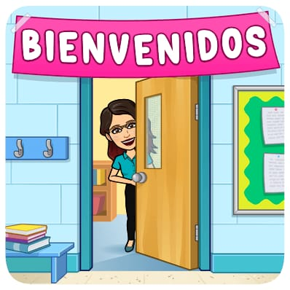

Slide 2
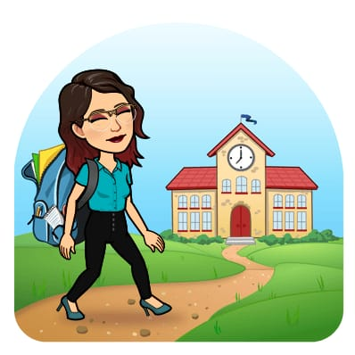
LICEO DEL SUR A.C.
Precisiones de trabajo.
Ciclo Escolar 2021 - 2022

Slide 3
ORDEN DEL DÍA
PRESENTACIÓN DEL DOCENTE.
forma DE TRABAJO.
Horarios de atención.
Datos del contacto
Rol del alumno

Slide 4
PRESENTACIÓN DEL DOCENTE
Estudios
Lic. En Etnocoreología BUAP
Capacitación para el trabajo en la especialidad de Diseño Gráfico.
Perfil Profesional
Integrante de la compañía de Danza FolkloricaTradicional “XANAT-BUAP” del 2015-2020
Docente de la escuela LICEO DE SUR A.C. A partir del 2020
Docente: Andrea Castro Hernández

Slide 5
DATOS DE CONEXIÓN
Teléfono
2211651077
Correo electrónico
profa.andrea@liceodelsur.com
Clave de plataforma zoom.
ID: 4446708138
Código de acceso: 9NL1xc

Slide 6
HORARIOS DE ATENCIÓN
Días.
Martes: 17:00 A 18:00
Jueves: 17:00 A 18:00
IMPORTANTE.
Solo se realizara la reunión con previa cita, para atender asuntos académicos relacionados con su hijo(a).
EN PLATAFORMA “ZOOM”
Clave de plataforma zoom.
ID: 4446708138
Código de acceso: 9NL1xc

Slide 7
Forma de trabajo
Trabajo presencial y a distancia
Rol del alumno

Slide 8
ROL DEL ALUMNO.
DESEMPEÑO PERMANENTE
-Desempeñarse como un sujeto capaz de aprender por sí mismo y realizar responsablemente, las actividades de aprendizaje necesarias.
-Solicitar, respetar y tener a la mano, horarios y reglamentos escolares.
-Identificar lo que debe aprender y los criterios necesarios para evidenciar y evaluar su aprendizaje estando dispuesto a alcanzar la mejora.
- Estar dispuesto al trabajo colaborativo responsable.
- Expresar comentarios, ideas, etc. siempre de manera respetuosa.
-Pedir ayuda cuando lo considere necesario.
-Relacionarse bajo las normas acordadas de una convivencia sana, buscando siempre el bien común.
-Gestionar el tiempo de manera eficiente.
-Desempeñarse como un sujeto capaz de auto- desarrollarse integralmente.
DESEMPEÑO A DISTANCIA Mediado con la tecnología:
Buscar, discriminar y utilizar adecuadamente la información relevante para su aprendizaje, en la red.
-Gestionar el tiempo de manera eficiente para el trabajo autónomo.
- Conocer y emplear las alternativas de comunicación con sus pares y docentes, a su disposición.
- Atender a los recursos virtuales que se le sugieren, consultar y preparar sus dudas, inquietudes, comentarios o actividades, para presentarlos en las sesiones virtuales o enviarlos como evidencia.

Slide 9
Ser Autónomo
Respetar horarios y reglamentos escolares.
Trabajo colaborativo
Buscar ayuda cuando se requiera
Tener una convivencia sana
Criterios y forma de evaluar
Clases combinadas
Gestionar el tiempo

Slide 10
Libreta
Debe incluir lo siguiente:
Etiqueta de la materia pegada del lado derecho superior
Etiqueta de la presentación pegada en la pasta
Forrada con plástico o papel Contac

Slide 11
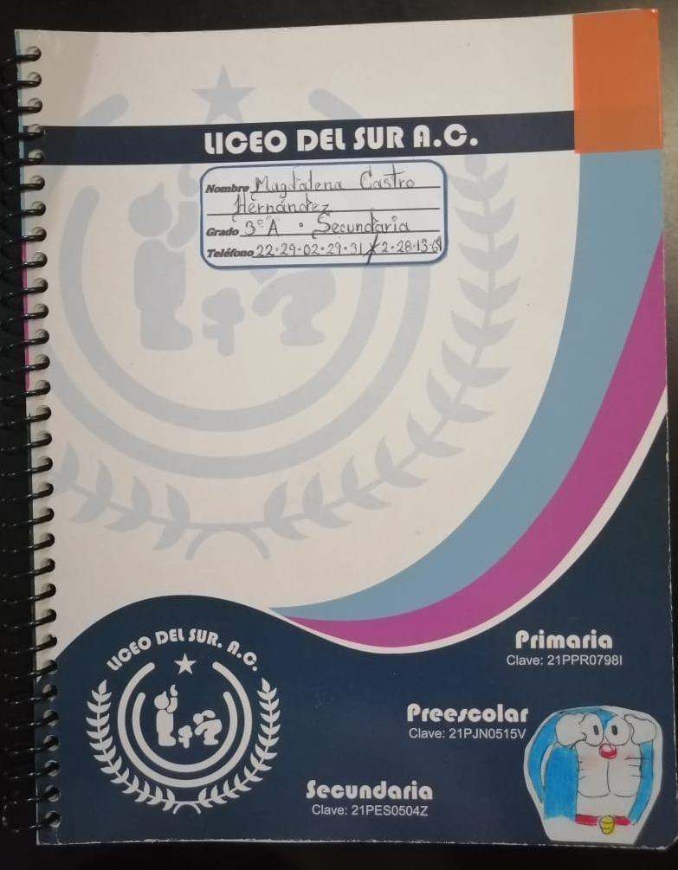
Libreta

Slide 12
Criterios de evaluación
50% EVALUACIÓN ORAL O ESCRITA
10% DESEMPEÑO VALORAL
10% PARTICIPACIÓN
10%LIBRETAS
10% TAREAS
5% ASISTENCIA
5% PARTICIPACIÓN DE PADRES.

Slide 13
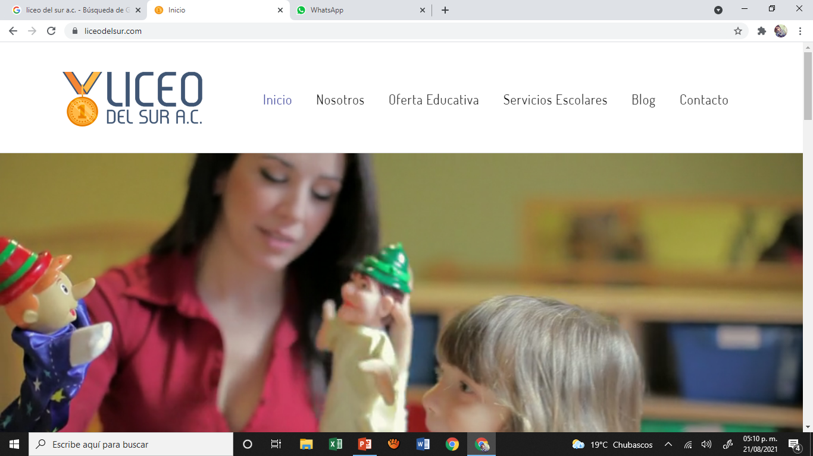
Blog Escolar.
https://www.liceodelsur.com/

Slide 14
Gracias

